Slide 1
圖二：誘卵桶指數(自製)
陽性率(%)
100
60
30
0
每
10
個
誘
卵
桶
總
卵
粒
數
優先
注意
注意
500
注意
250
注意
0

Slide 2
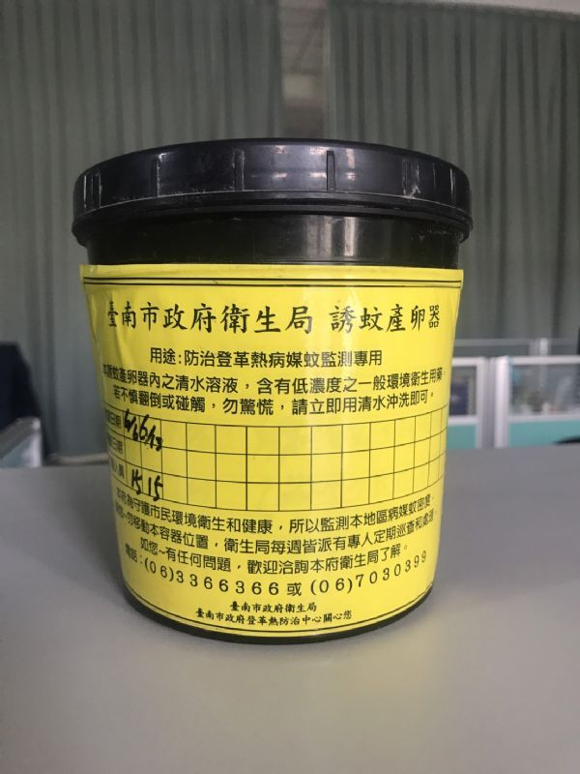

Slide 3
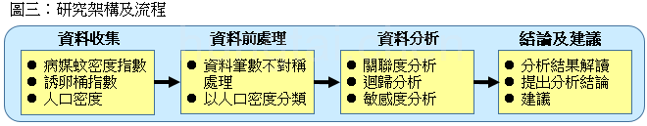
圖三：研究架構及流程 (自製)
資料收集
資料收集
資料前處理
資料分析
結論及建議
病媒蚊密度指數
誘卵桶指數
人口密度
資料筆數不對稱處理
以人口密度分類
關聯度分析
迴歸分析
敏感度分析
分析結果解讀
提出分析結論
建議

Slide 4
圖四：資料處理流程 (自製)
原始資料集
待分析資料集 2
待分析資料集 1
病媒蚊密度指數Data
病媒蚊密度指數數據
高密度
數據
小計
刪除
整併
病媒蚊密度指數數據
依照
人口
密度
高密度Data
誘卵桶指數數據
低密度
數據
誘卵桶指數Data
低密度Data
病媒蚊密度指數 + 誘卵桶指數Data

Slide 5
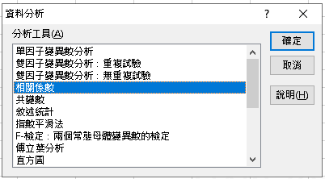
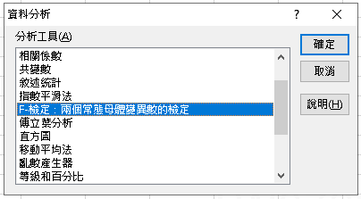
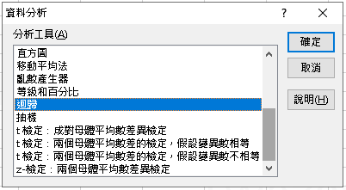
圖五：EXCEL提供的資料分析工具 (自製)

Slide 6
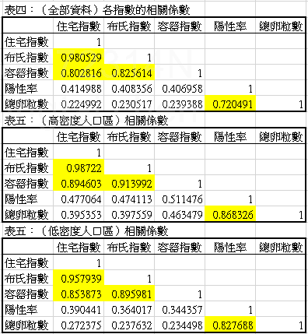
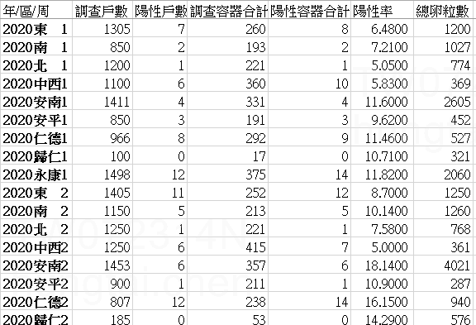
表三：彙整後的資料母體摘要

Slide 7
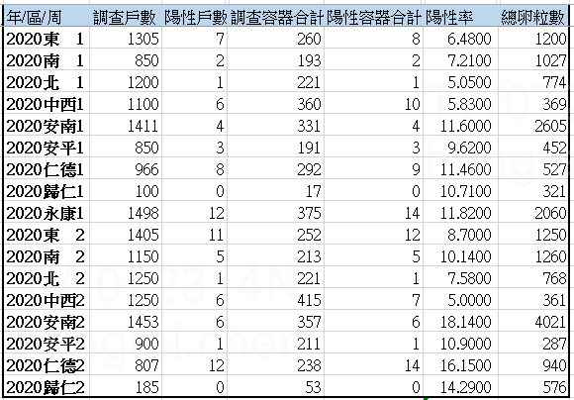
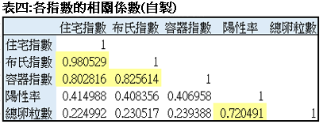
表三：彙整後的資料母體摘要

Slide 8
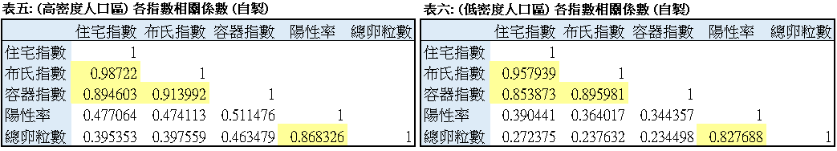

Slide 9
圖五：臺南市109,110年布氏指數及陽性率趨勢圖 (自製)
2020 2021
2020 2021

Slide 10
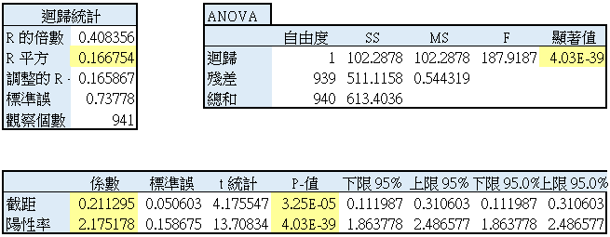
表七：布氏指數(y)及陽性率(x)迴歸分析結果 (自製)

Slide 11
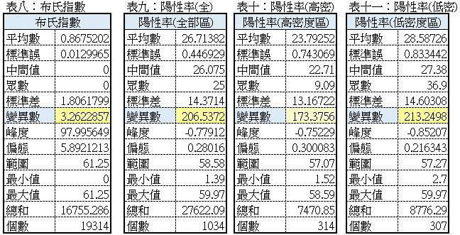

Slide 12
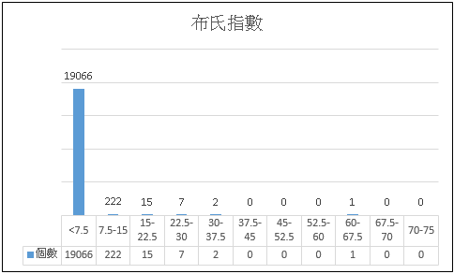
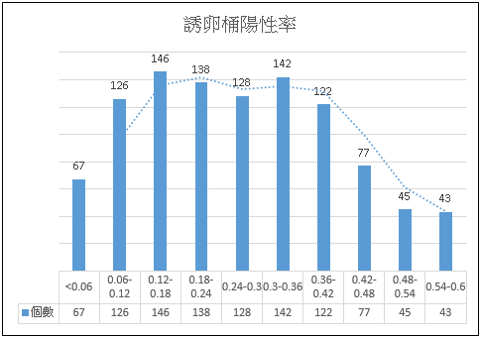
圖六：布氏指數(<75)分布圖 (自製)
圖七：誘卵桶陽性率(<60%)分布圖 (自製)

